Slide 1
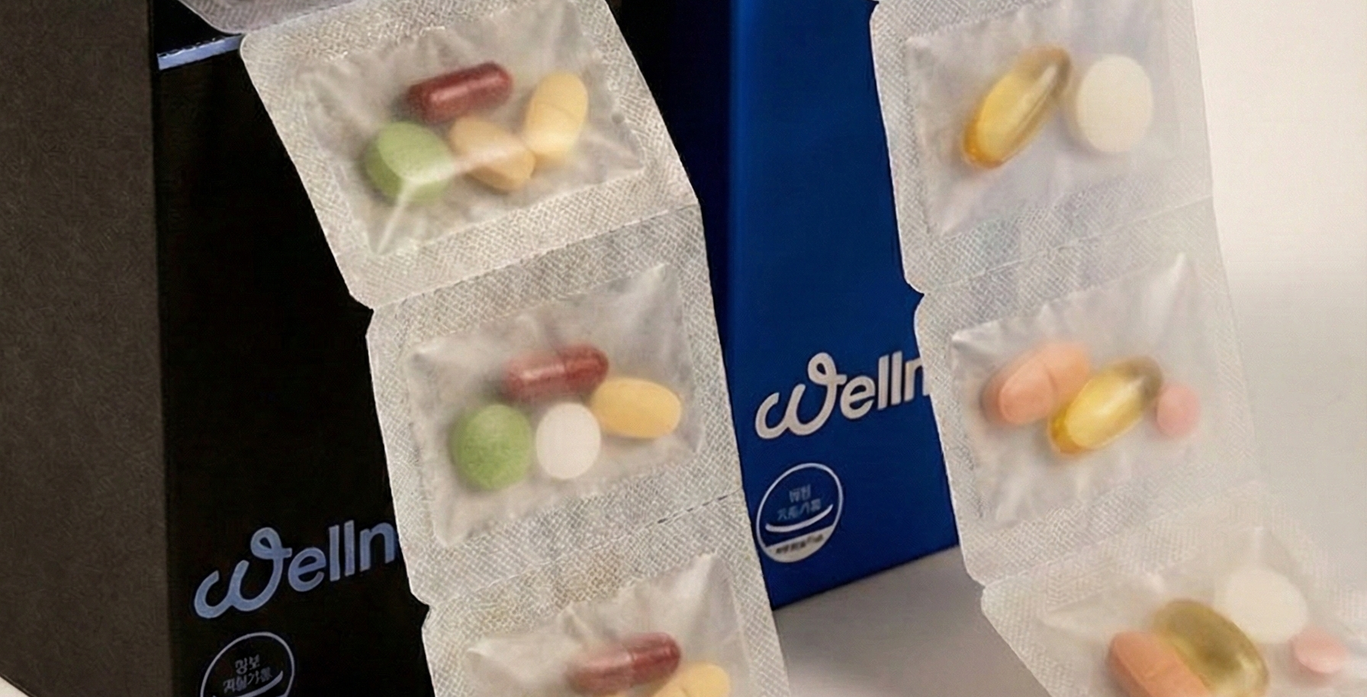
기업 복지 제안서
고정 복용이 아닌, 매주 조정되는 영양 설계
약국 기반 1알 단위 소분 조제 서비스
AI 추천과 약사 DAY 상담을 결합해 임직원별 복용 조합을 지속적으로 조정합니다.
- 1알 단위 소분 조제
- 최소 7일 단위 조합 변경
- 월 1회 정기 배송
Proposal
photo
v1
운영 형태
B2B 계약
상담 체계
약사 DAY
버전
v1
기업 임직원 맞춤 영양 설계 서비스 소개서 · 1페이지

Slide 2
기존 방식의 문제
일괄 구매형 건기식 복지는 개인차를 반영하…
1통 단위 지급 중심 구조의 운영 한계
구성 변경 주기가 길고 상담 연결이 약해 복약 지속률과 체감 효과가 함께 떨어집니다.
- 1통 단위 지급, 개인 맞춤 한계
- 상태 변화 반영이 늦음
- 상담 부재로 신뢰 저하
- 기업 효과 데이터 부족
항목 1
1통 단위 지급, 개인 맞춤 한계
항목 2
상태 변화 반영이 늦음
항목 3
상담 부재로 신뢰 저하
항목 4
기업 효과 데이터 부족
복지비를 써도 체감 효과가 약하면 재도입 근거가 약해집니다.
기업 임직원 맞춤 영양 설계 서비스 소개서 · 2페이지

Slide 3
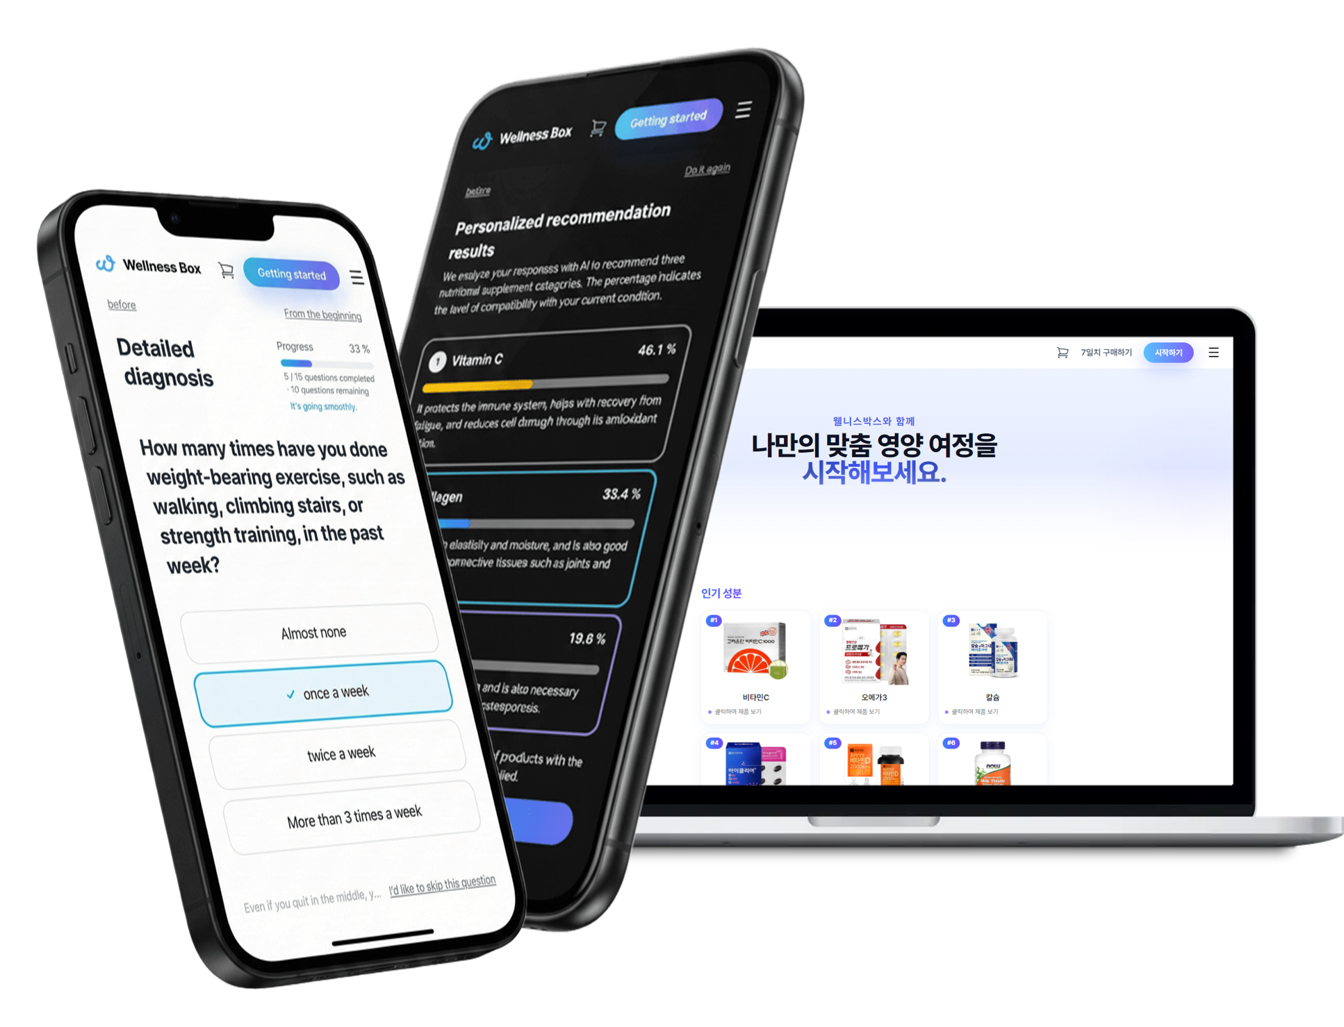
우리의 솔루션
AI 추천과 약사 상담을 결합한 맞춤 소분 조제
개인 데이터와 전문 판단을 함께 반영
자체 설문과 복용 데이터를 분석한 뒤 약사 DAY 상담으로 조합을 확정하고 조제합니다.
- AI 1차 추천
- 약사 DAY 최종 상담
- 1알 단위 맞춤 조제
- 개인 리포트 제공
Proposal
ui
v1
운영 형태
B2B 계약
상담 체계
약사 DAY
버전
v1
기업 임직원 맞춤 영양 설계 서비스 소개서 · 3페이지

Slide 4
B2B 운영 프로세스
설문부터 배송까지 월간 운영 체계를 표준화…
설문 -> 분석 -> 약사 DAY -> 조제 -> 배송
기업 담당자는 월간 운영 리포트를 확인하고, 임직원은 개인별 조정 내역을 확인합니다.
- 자체 설문 수집
- 데이터 분석
- 약사 DAY 상담
- 맞춤 소분 조제
- 월 1회 배송
항목 1
자체 설문 수집
항목 2
데이터 분석
항목 3
약사 DAY 상담
항목 4
맞춤 소분 조제
단계별 입력 데이터와 책임 주체를 고정해 운영 편차를 줄입니다.
기업 임직원 맞춤 영양 설계 서비스 소개서 · 4페이지

Slide 5
차별점
7일 단위 조정과 피드백 루프가…
정적 패키지 방식과의 핵심 차이
운영 형태
B2B 계약
상담 체계
약사 DAY
버전
v1
복용 피드백을 다음 조제에 반영해 개인 상태 변화에 맞춰 조합을 계속 업데이트합니다.
- 최소 7일 단위 리밸런싱
- 복용 피드백 반영 루프
- AI + 약사 이중 검토
이미지 없음
기업 임직원 맞춤 영양 설계 서비스 소개서 · 5페이지

Slide 6

기업 도입 효과
복지 만족도와 운영 가시성을 동시에 높입니다
임직원 체감과 조직 의사결정을 함께 개선
개인 맞춤 복지 경험을 제공하면서 데이터 기반 운영 리포트로 내부 보고 근거를 확보합니다.
- 임직원 복지 체감도 향상
- 복지 참여율 개선
- 데이터 기반 운영 의사결정
- ESG 커뮤니케이션 근거 확보
Proposal
ui
v1
조제 단위
1알 단위
조정 주기
최소 7일
배송 주기
월 1회
기업 임직원 맞춤 영양 설계 서비스 소개서 · 6페이지

Slide 7
도입 제안
3개월 파일럿으로 빠르게 검증하고 확장하십…
패키지 구성과 리포트 샘플을 함께 제공합니다
대상 인원과 예산을 확정하면 약사 DAY 일정과 월간 리포트 체계를 포함한 실행안을 제시합니다.
- 대상 인원/예산 확정
- 샘플 패키지 공유
- 약사 DAY 일정 확정
- 3개월 파일럿 시작
항목 1
대상 인원/예산 확정
항목 2
샘플 패키지 공유
항목 3
약사 DAY 일정 확정
항목 4
3개월 파일럿 시작
의사결정에 필요한 자료를 1주 내 전달드리겠습니다.
기업 임직원 맞춤 영양 설계 서비스 소개서 · 7페이지

